Slide 1

너를 위한 분석 보고서
강사 : 쿵스보이 (얼짱 뮤지션)

Slide 2




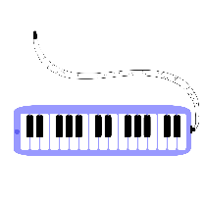



차 례
001
EDA의 이해
002

Slide 3
1
탐색적 분석(EDA)
001 EDA란?
002
003

Slide 4

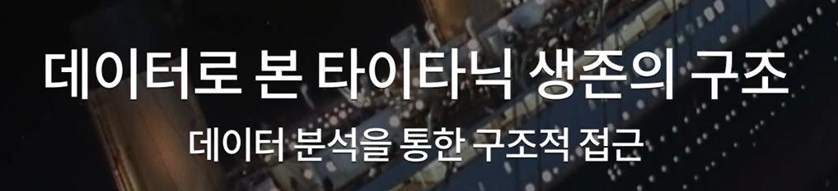

타이타닉 예제로 본 구조적 접근
Notes:
분석가의 사고 과정이 아닌 -> 생존여부 예측이 아닌 왜 생존했는가를 설명해야함

Slide 5
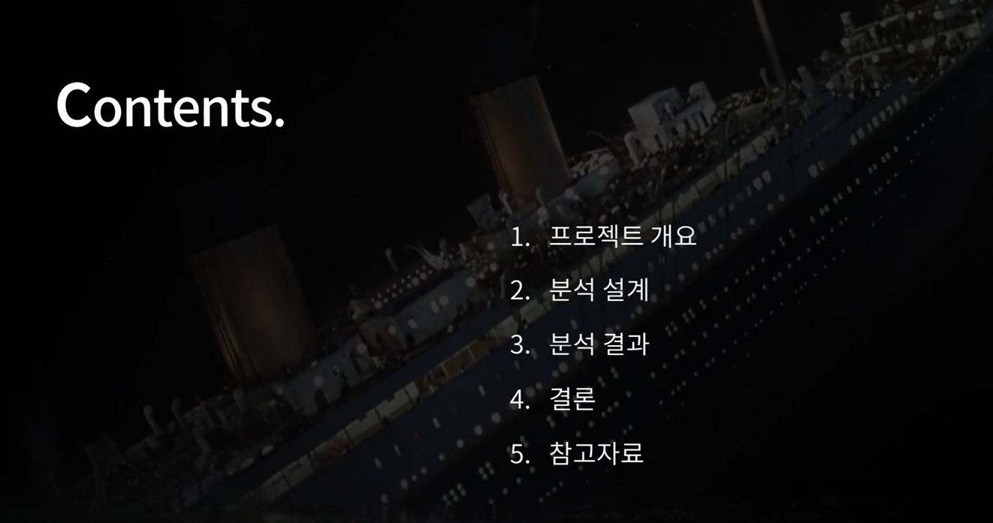
보고서의 4가지 목차
Notes:
통계 분석이건 => 머신러닝 이건 거의 비슷하다고 할수 있음 => 목차를 통해 사고의 흐름을 보여줌 => 어설픈 논문 흉내 금지 => 데이터 분석의 마지막은 문장력에서 나옴 =>

Slide 6
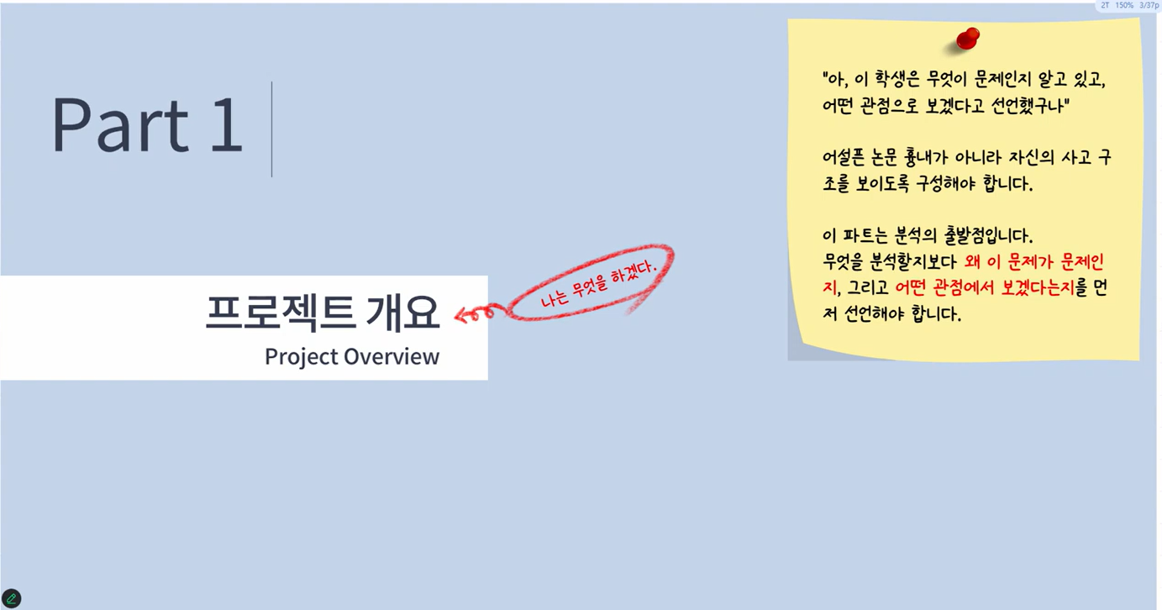
타이타닉 예제로 본 구조적 접근
Notes:
프로젝트 개요 는 => 뭘 하겠다. 분석설계는 => 어떻게 하겠다. 대부분은 파이썬으로 분석후 => 프로젝트 개요등의 보고서를 씀

Slide 7
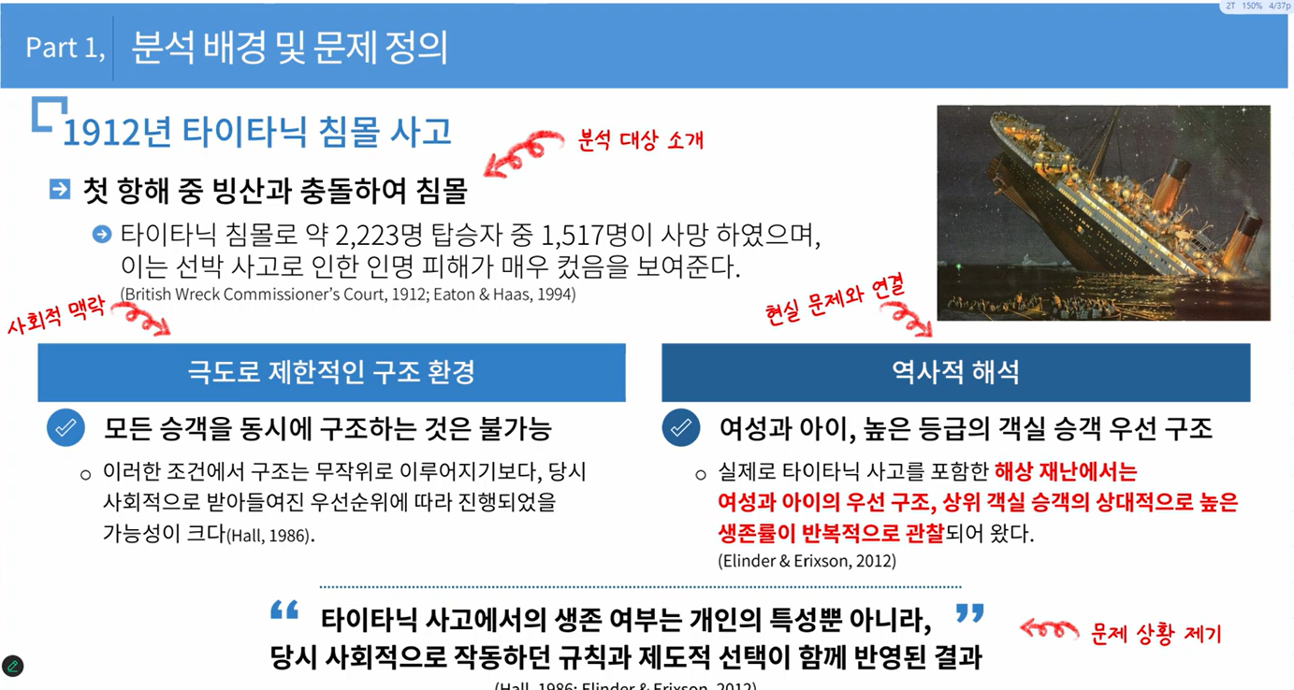
타이타닉 예제로 본 구조적 접근
Notes:
구조에 있어서 현실 문제및 사회적 사항을 있을 것이다. 라는 문제적 상황을 제기 => 프로젝트의 정당성을 설명 => 유의 사항 : 변수 설명 분석 방법 통계결과 모델 성능 언급 금지. .결론 단정 금지 => 데이터 분석의 끝은 인문학적 상항. => 스토리 텔링 능력이 필요함.

Slide 8
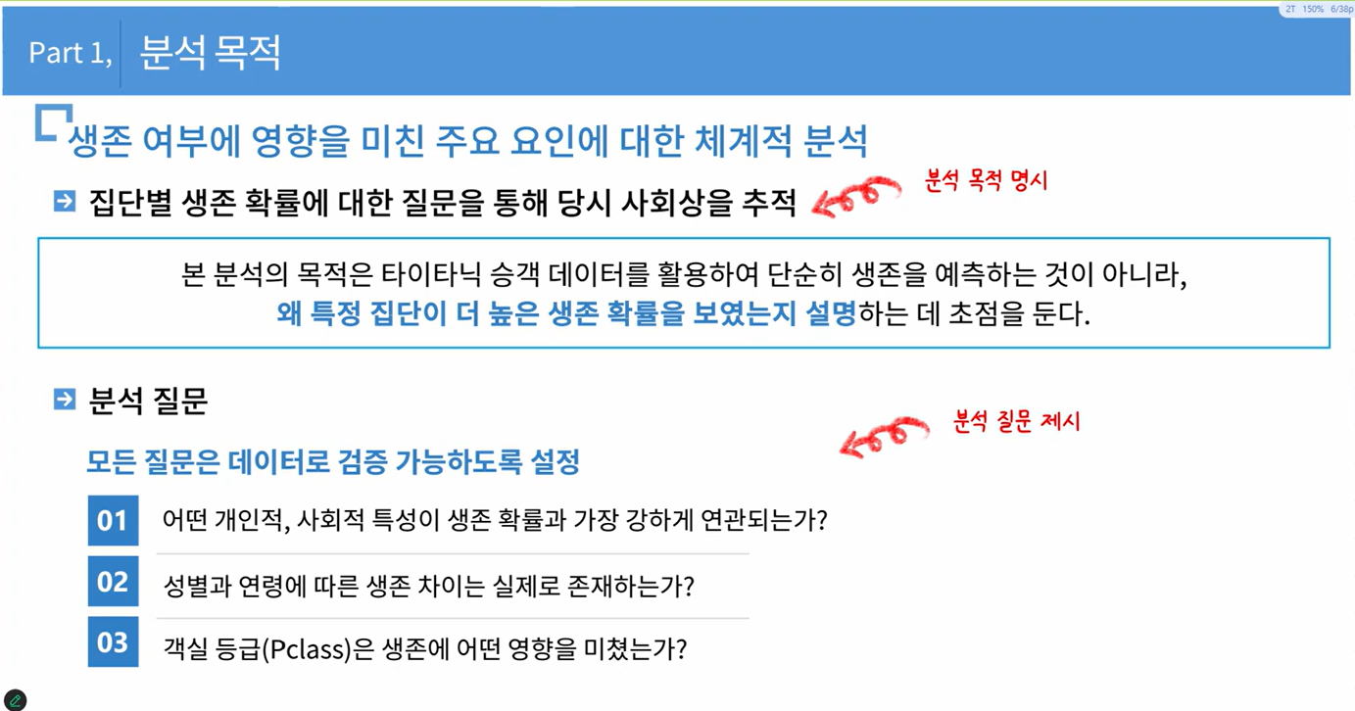
타이타닉 예제로 본 구조적 접근
Notes:
분석 목적이 불명확 한채로 분석이 들어 가는 경우가 많음. 내 분석에 대한 가설을 먼저 세울것. 분석 결과 예고 안됨. 변수 선택 언급 안됨. 모델이름 성능 지표 안됨. 분석 목적과 분석 방법을 혼동을 많이함 . 질문(가정) 이 없는 분석도 안됨.

Slide 9
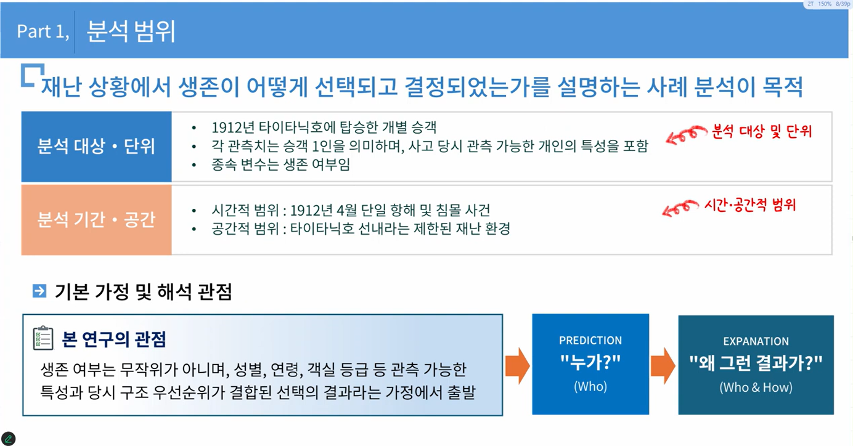
타이타닉 예제로 본 구조적 접근
Notes:
분석 범위를 설정 하고 들어 갈것. 어떠한 관점으로 해석 하겠다. 어떤 관점에서 해석 하겠다 범위를 줄여 나갈것 .

Slide 10
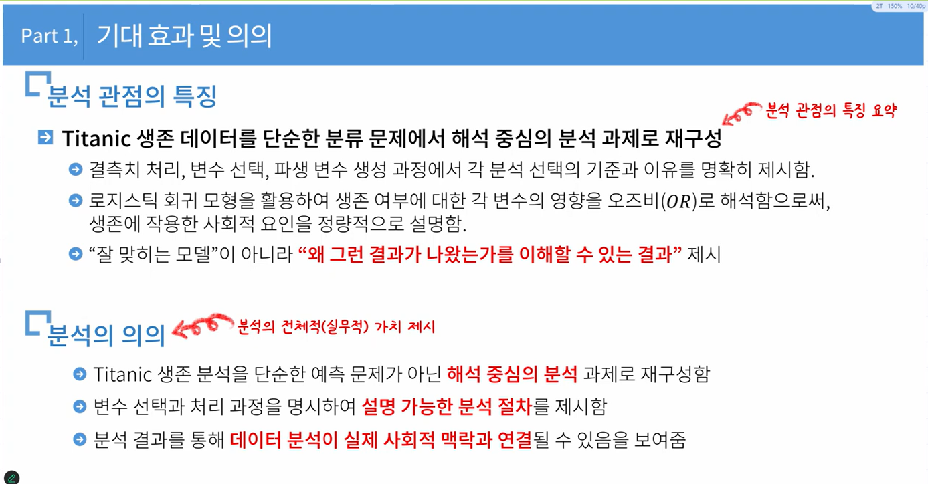
타이타닉 예제로 본 구조적 접근
Notes:
이페이지는 앞페이지들이 왜 필요하고 – 중요한지. 기대효과가 자기 피알 처럼 되지 않기 . 결론 미리 언급 금지 .과장 금지.

Slide 11
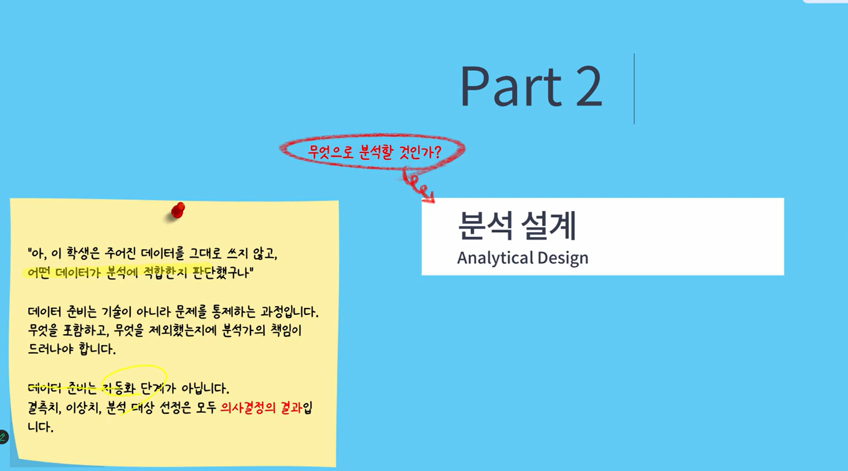
타이타닉 예제로 본 구조적 접근

Slide 12
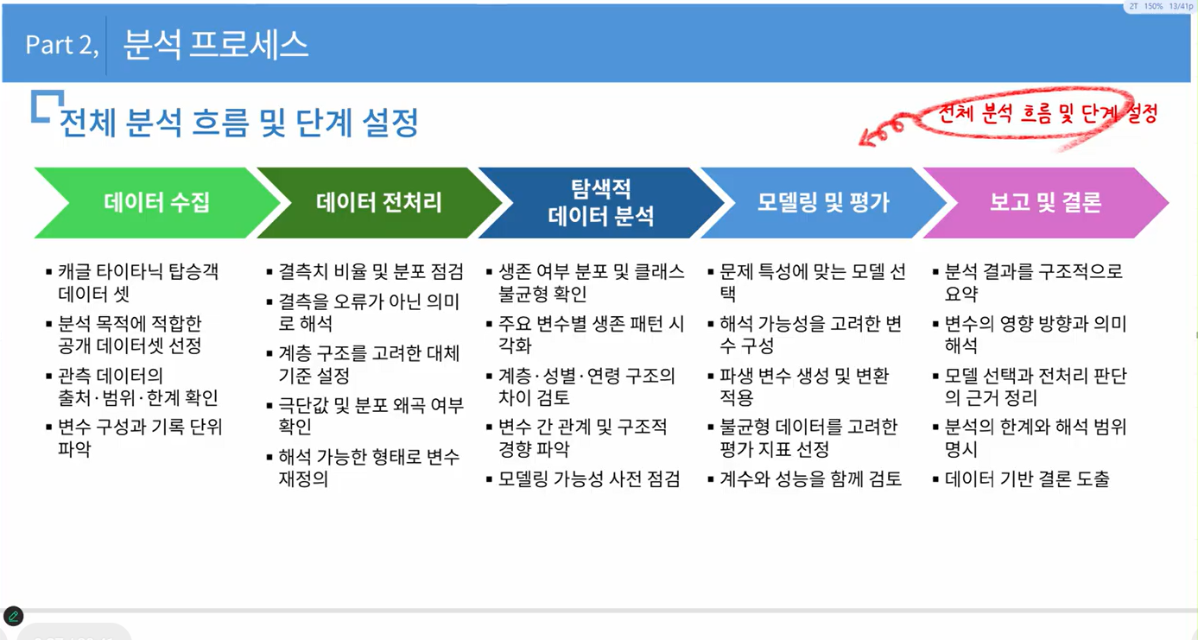
타이타닉 예제로 본 구조적 접근
Notes:
결과 제시는 안됨 => 실제 분석 보고 순서와 프로세스가 일치해야함 => 각 단게에서 무엇을 판단해야 하는가 서술 => 역할구분

Slide 13
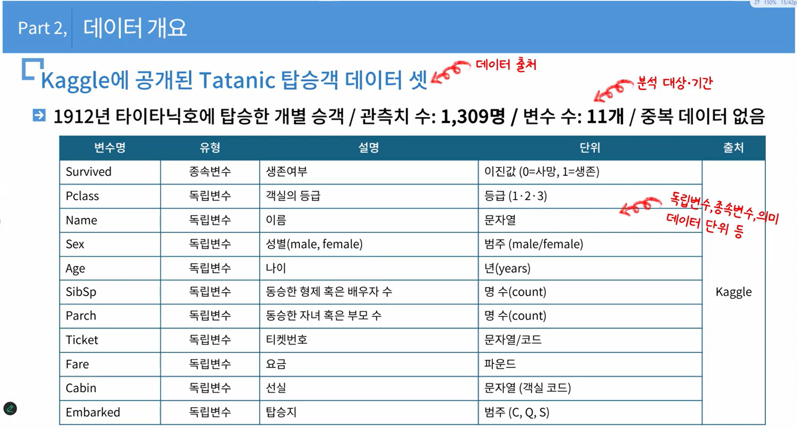
타이타닉 예제로 본 구조적 접근
Notes:
분석에서는 출처는 매우 중요

Slide 14
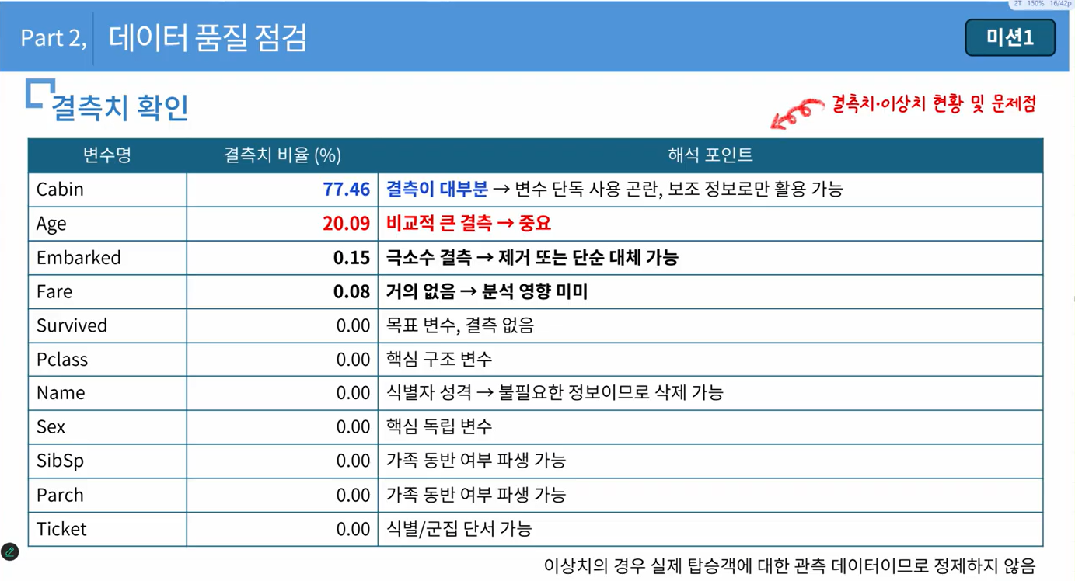
타이타닉 예제로 본 구조적 접근

Slide 15
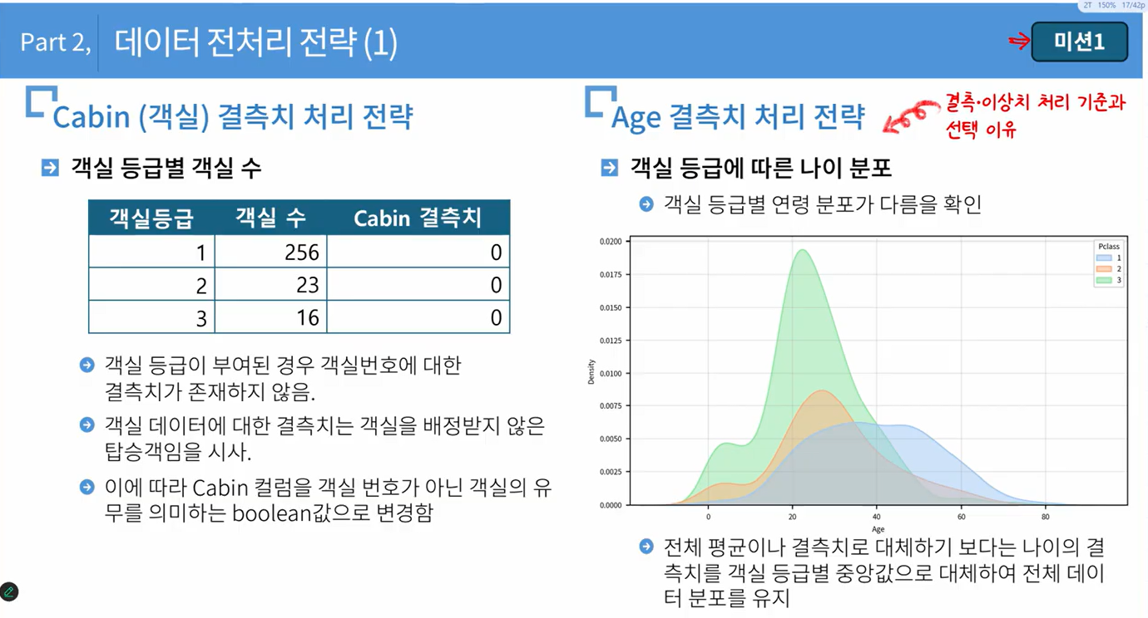
타이타닉 예제로 본 구조적 접근
Notes:
그래프 많으면 역효과 날수도 있음.

Slide 16
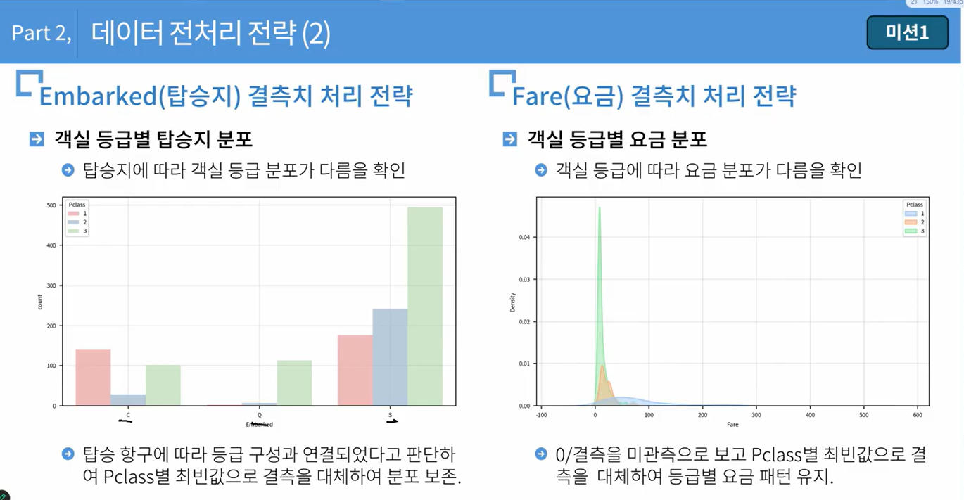
타이타닉 예제로 본 구조적 접근
Notes:
결측치 적용 근거 제공

Slide 17
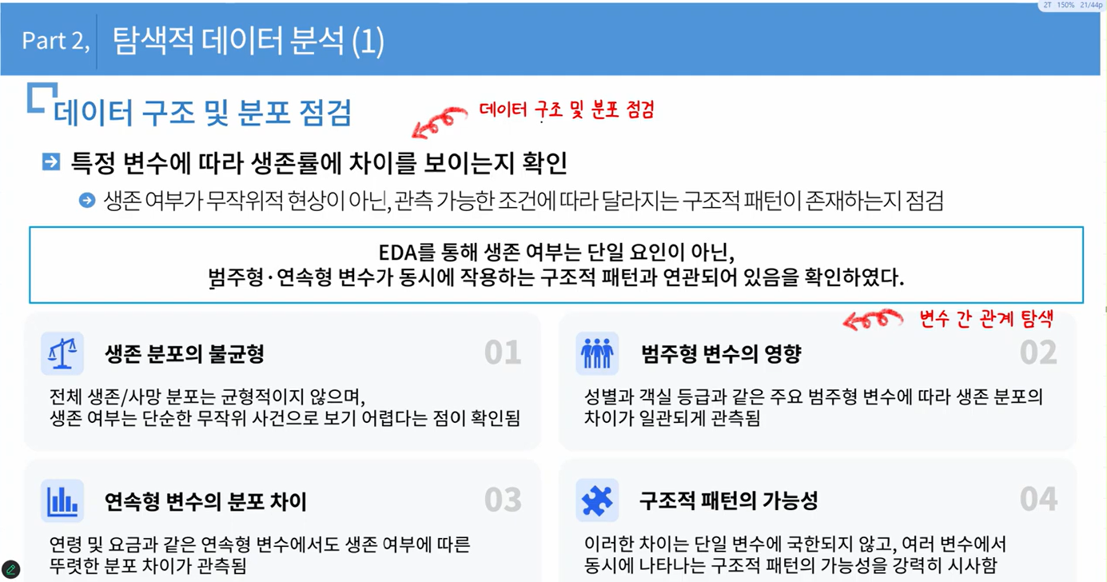
타이타닉 예제로 본 구조적 접근
Notes:
통계적 유의성 회귀계수 언급 해석 안됨.

Slide 18
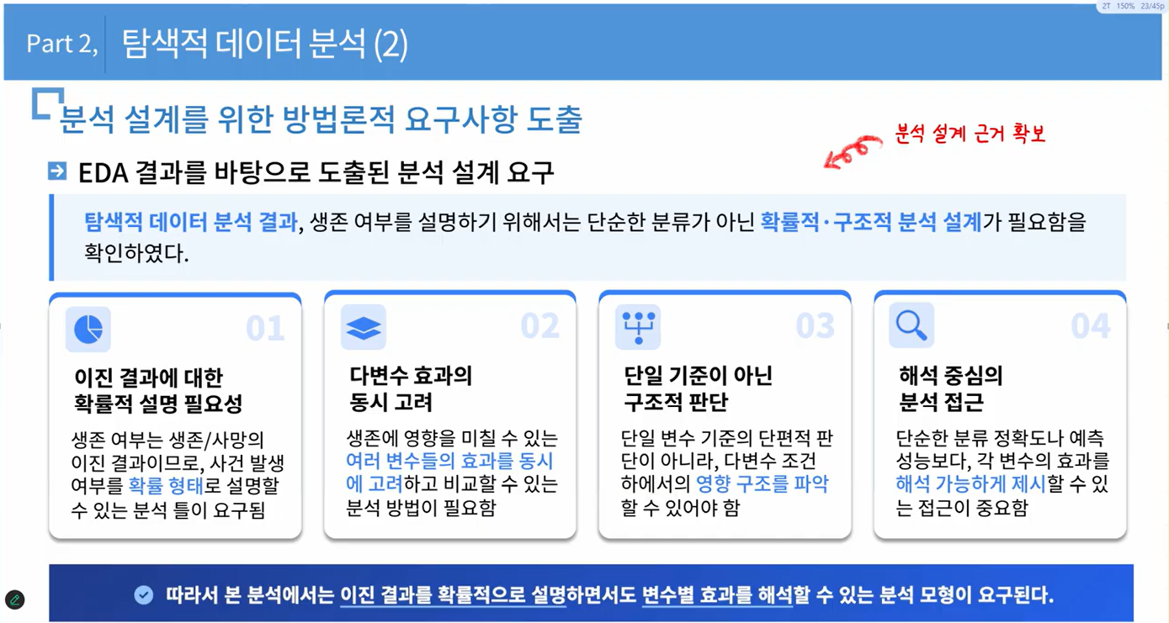
타이타닉 예제로 본 구조적 접근
Notes:
아닌거 같아도 우겨야함.

Slide 19
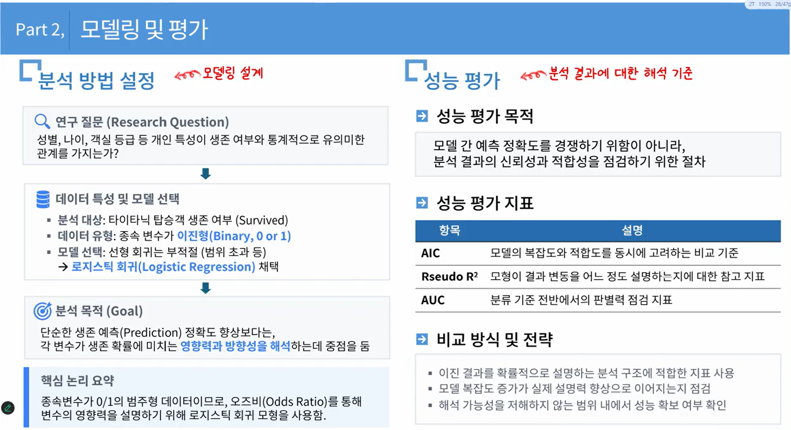
타이타닉 예제로 본 구조적 접근
Notes:
이 페이지가 나오기 전까지 로지스틱인지 선형회귀 모델인지를 판단.

Slide 20
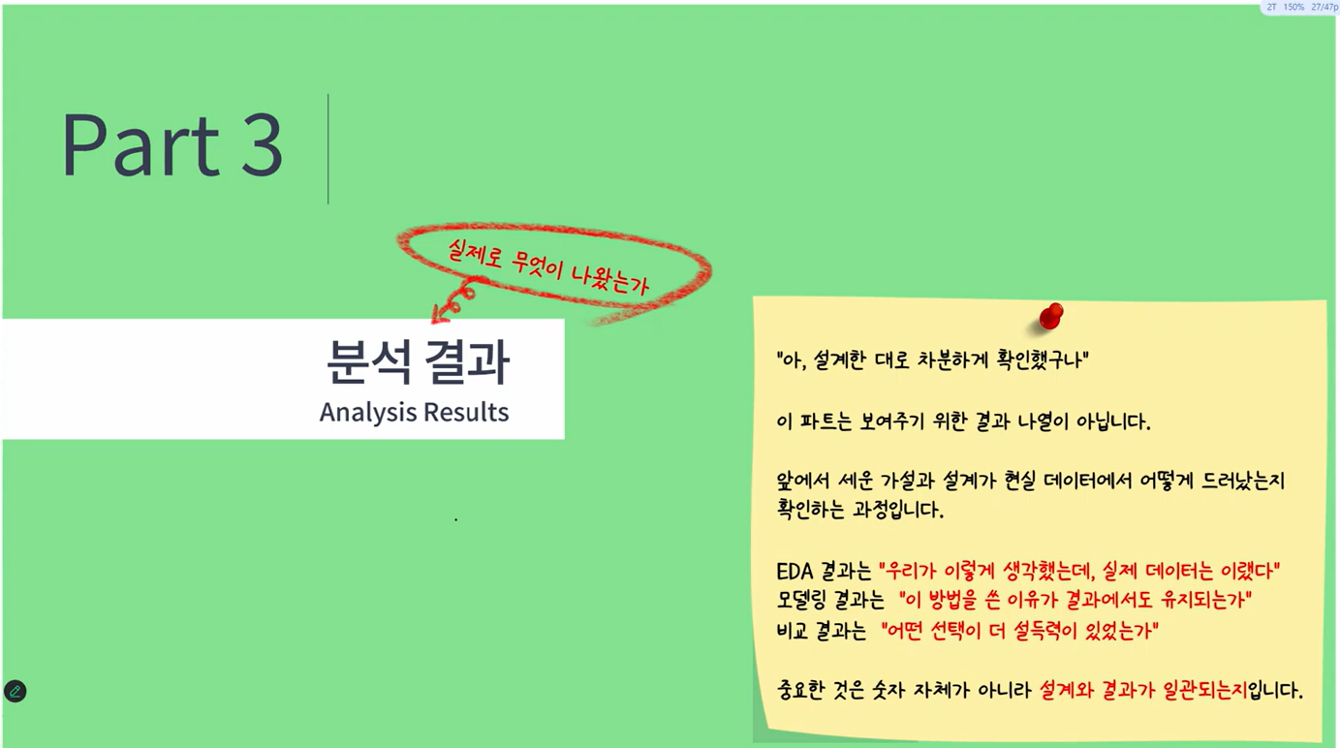
타이타닉 예제로 본 구조적 접근

Slide 21
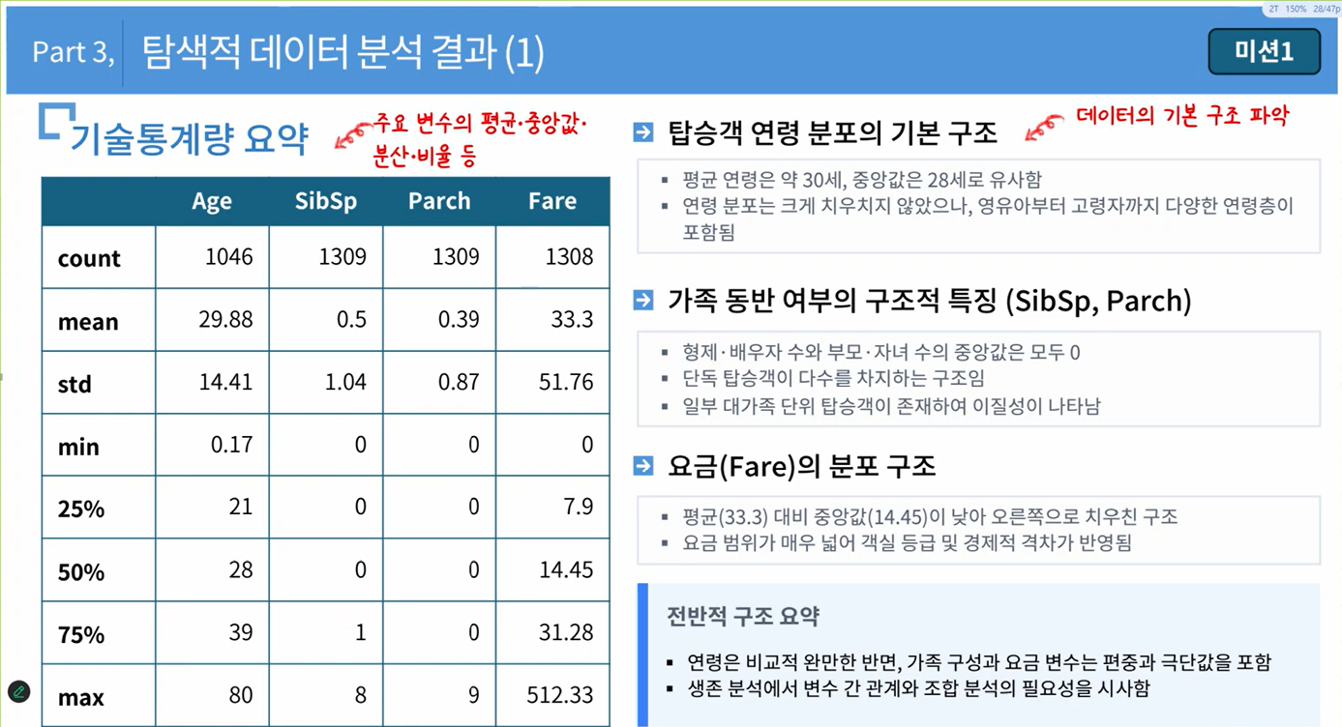
타이타닉 예제로 본 구조적 접근
Notes:
종속 변수와의 관계 언급 지양. 원인 설명 하는건 금지

Slide 22
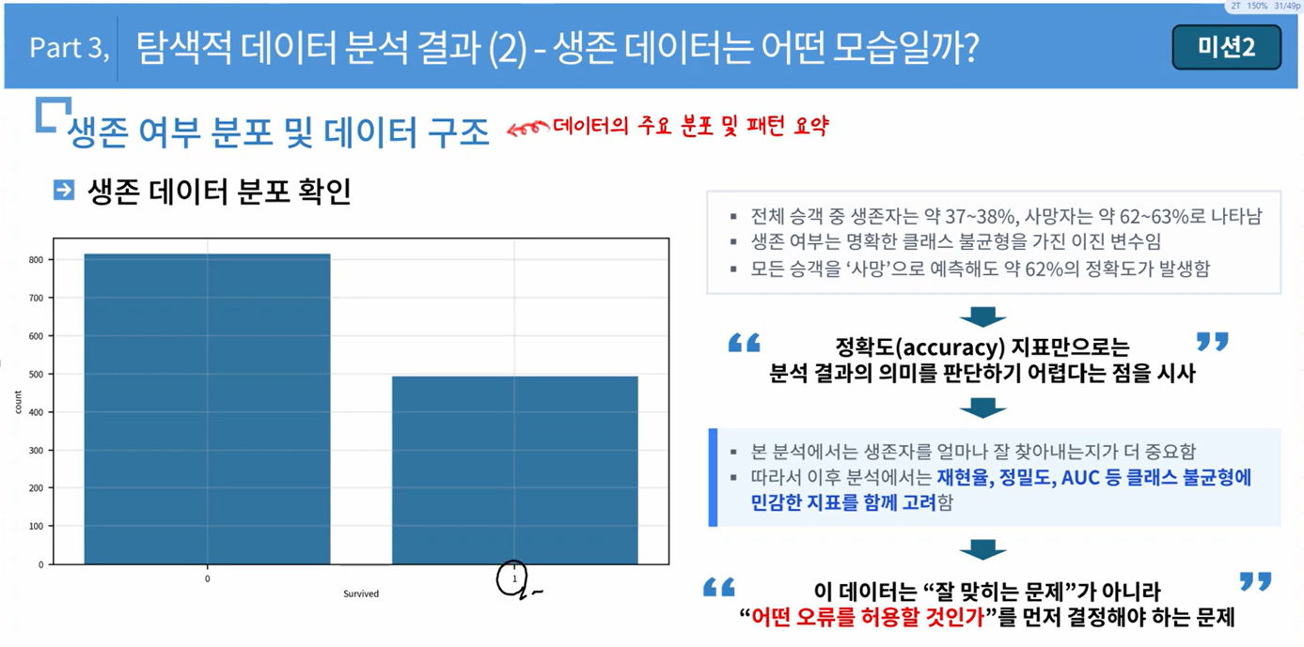
타이타닉 예제로 본 구조적 접근

Slide 23
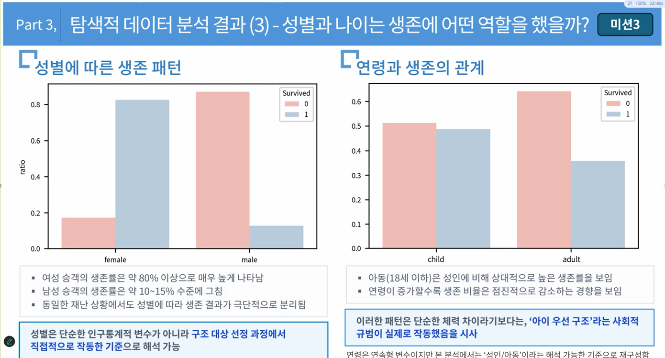
타이타닉 예제로 본 구조적 접근

Slide 24
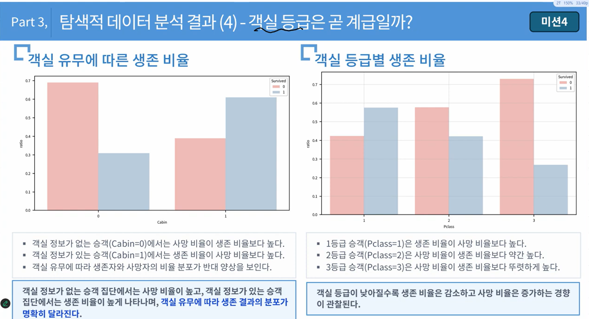
타이타닉 예제로 본 구조적 접근

Slide 25
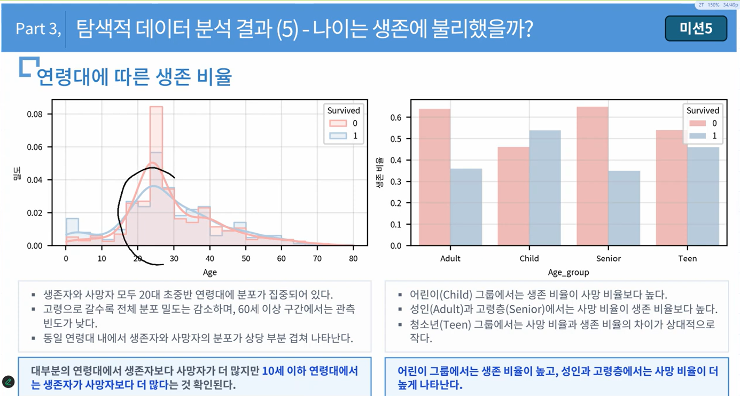
타이타닉 예제로 본 구조적 접근

Slide 26
타이타닉 예제로 본 구조적 접근

Slide 27
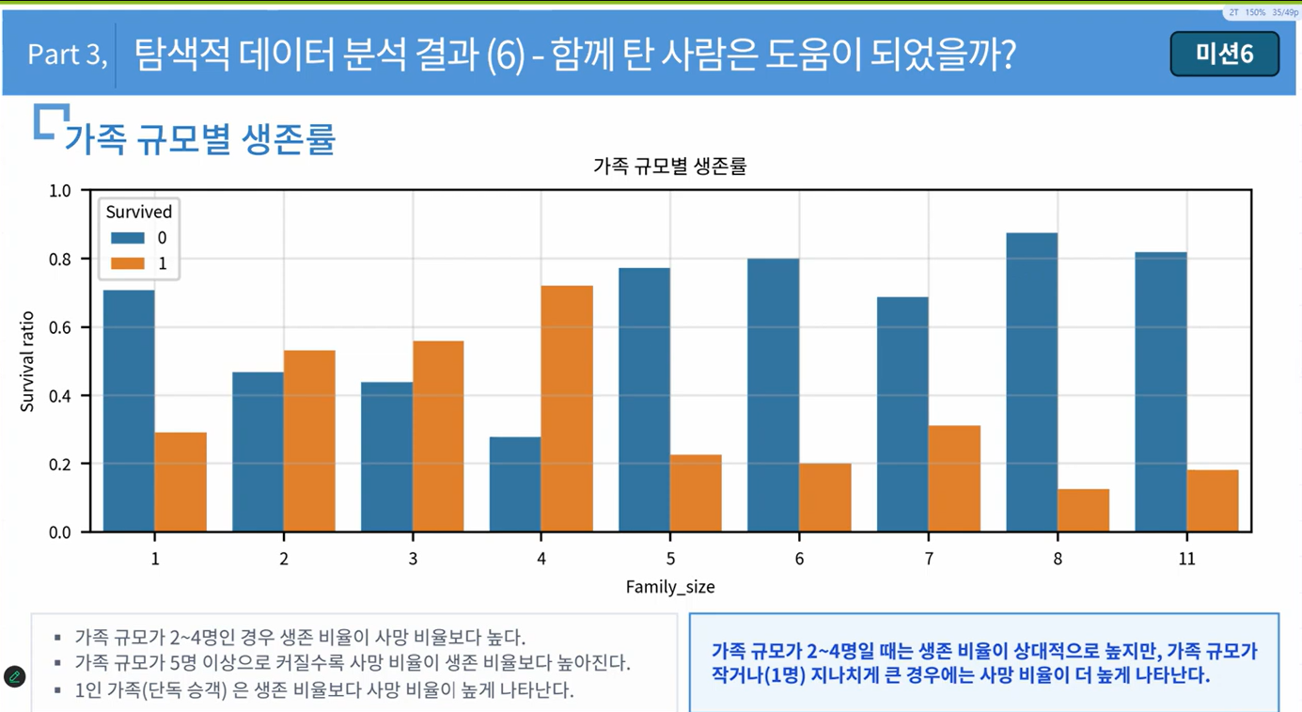
타이타닉 예제로 본 구조적 접근

Slide 28
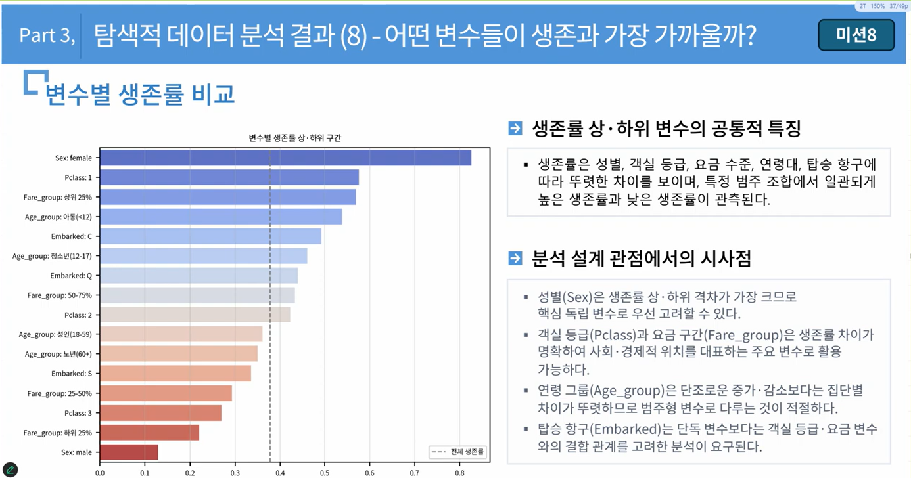
타이타닉 예제로 본 구조적 접근
Notes:
분석가의 사고 과정이 아닌 -> 생존여부 예측이 아닌 왜 생존했는가를 설명해야함 => 예측보다 증명이 우선임

Slide 29
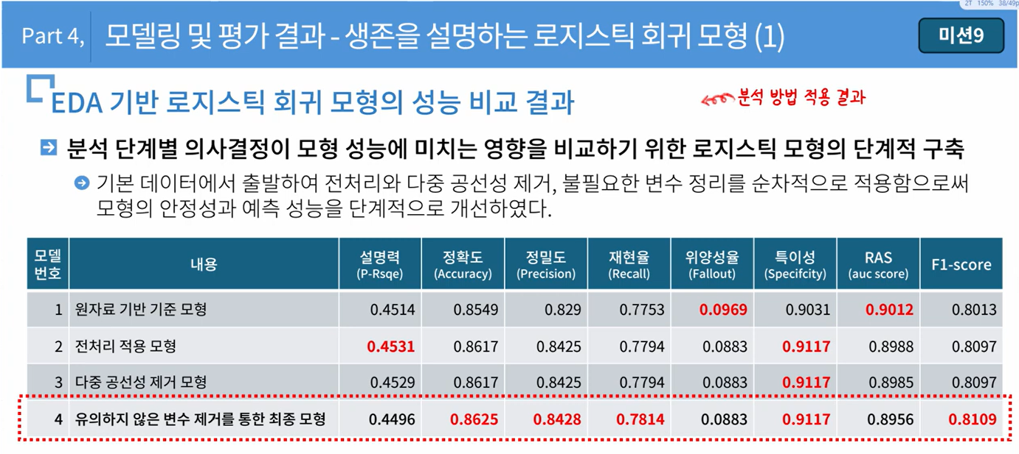
타이타닉 예제로 본 구조적 접근
Notes:
분석가의 사고 과정이 아닌 -> 생존여부 예측이 아닌 왜 생존했는가를 설명해야함 => 예측보다 증명이 우선임

Slide 30
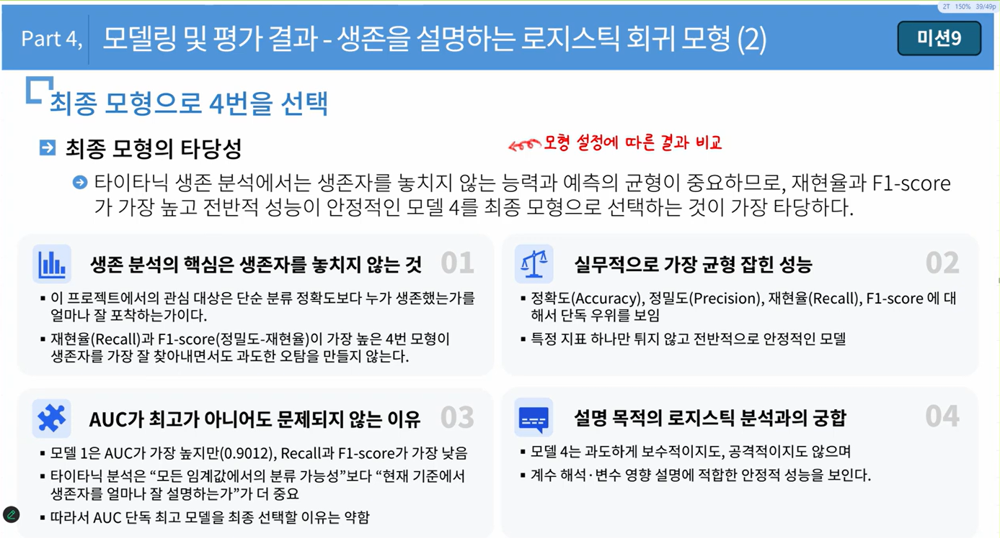
타이타닉 예제로 본 구조적 접근

Slide 31
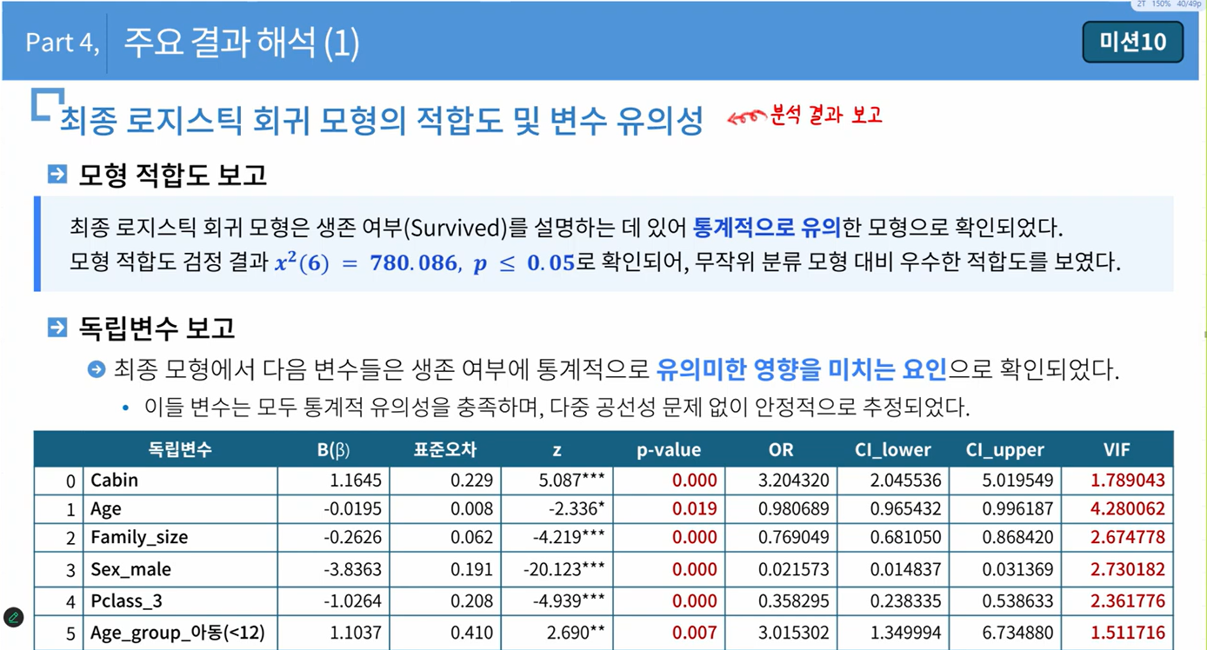
타이타닉 예제로 본 구조적 접근

Slide 32
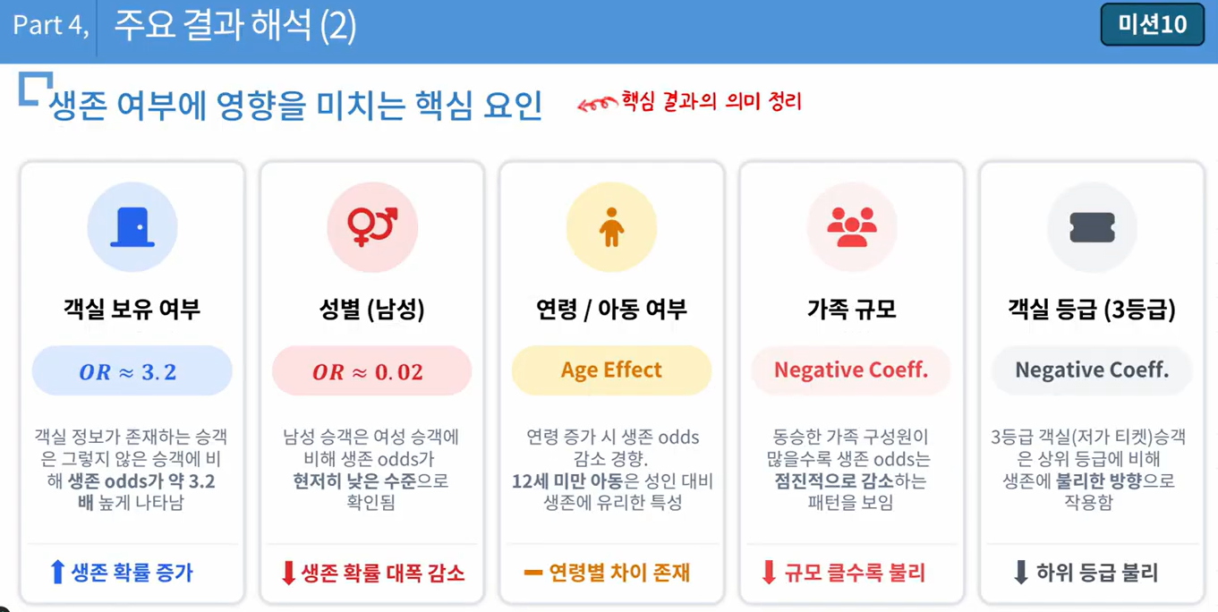
타이타닉 예제로 본 구조적 접근
Notes:
인과 관계에 대한 단정은 아님

Slide 33
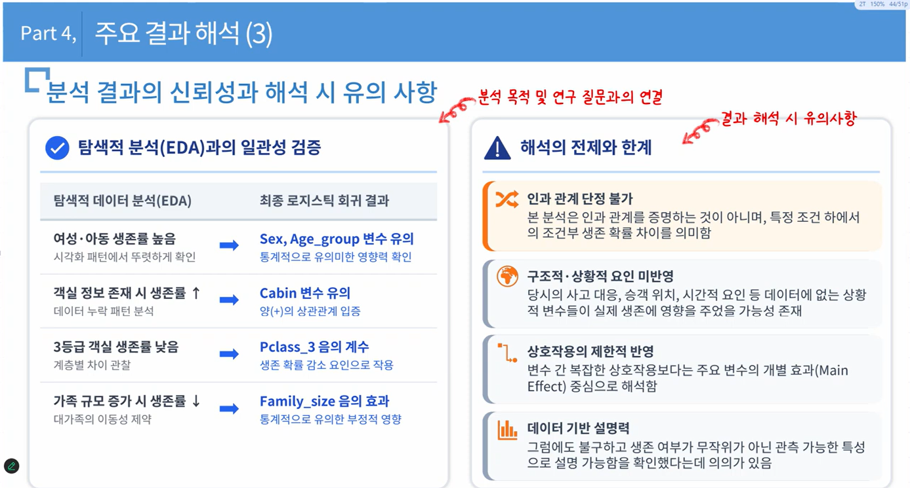
타이타닉 예제로 본 구조적 접근

Slide 34
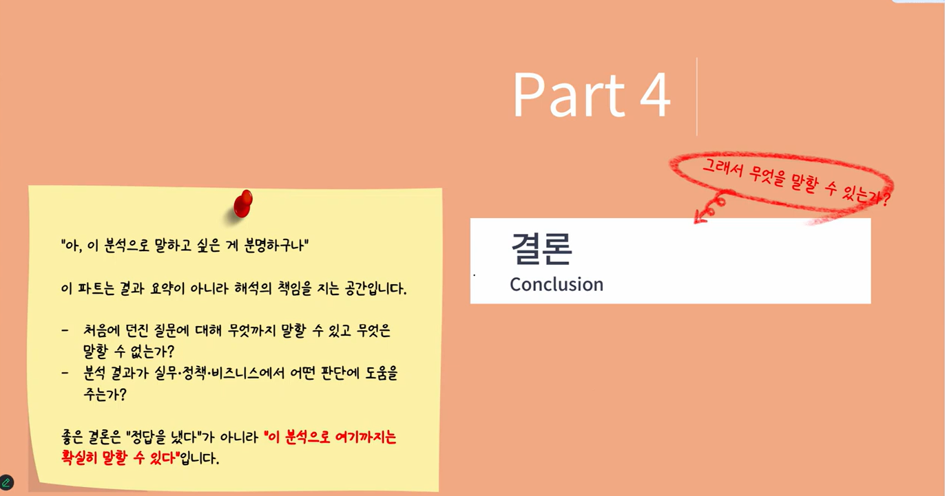
타이타닉 예제로 본 구조적 접근

Slide 35
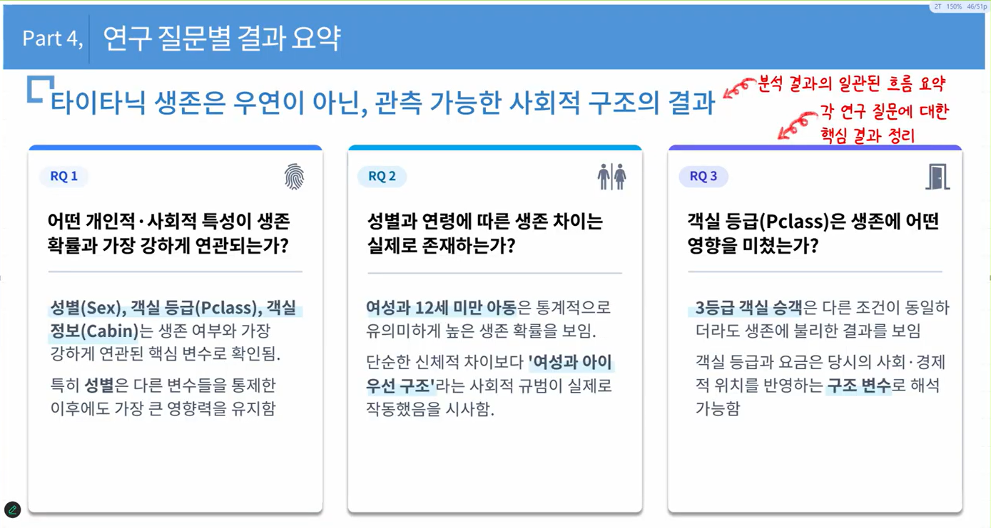
타이타닉 예제로 본 구조적 접근
Notes:
새로은 가설은 추가 분석 결과 제시(X) => 연구

Slide 36
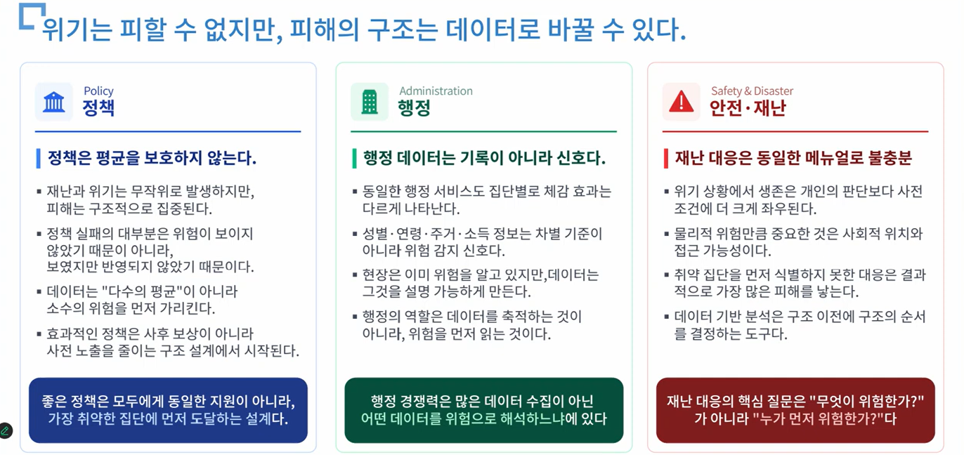
타이타닉 예제로 본 구조적 접근
Notes:
시사점 => 하나만 적어도 됨 => 억지스럽게도 뽑아 낼것 => 돈있는 사람이 살아 남더라 => 정책 => 정책을 직접 처방 안됨. 결과에 대해서 => 단정적 주장 금지 =>

Slide 37
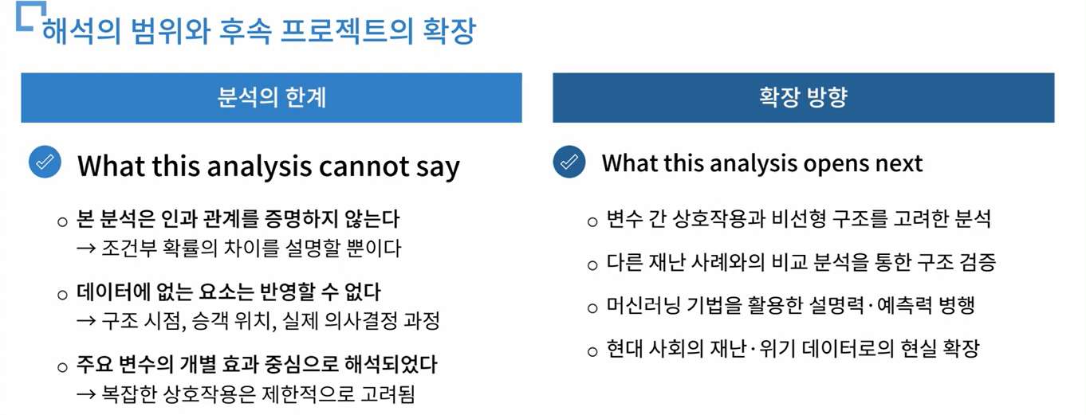
타이타닉 예제로 본 구조적 접근
Notes:
개선점

Slide 38

타이타닉 예제로 본 구조적 접근
Notes:
분석가의 사고 과정이 아닌 -> 생존여부 예측이 아닌 왜 생존했는가를 설명해야함 => 예측보다 증명이 우선임

Slide 39
